Slide 1
뱀파이어 서바이벌 포트폴리오
코루틴과 오브젝트 풀링 기법
개발 기간
03.16~03.30 (3주)

Slide 2
모작 게임 소개
게임명 : 뱀파이어 서바이벌
장르 : 2D 로그라이크 슈팅 생존게임
메커니즘 : 랜덤으로 지급되는 무기로 적을 처치해 나가면서 경험치를 획득해 레벨업을 하여 성장하며 생존하는 게임

Slide 3
기획안
플레이어 이동, 공격 애니메이션
플레이어 랜덤공격(코루틴 활용)
적 랜덤 스폰, 캐릭터 위치추적(코루틴 활용)
오브젝트 풀링으로 최적화
공격 충돌 구현, 적 처치
새로운 마법 추가(유도 미사일 형태)
맵 제작(타일 맵 1개)
전체적인 UI

Slide 4
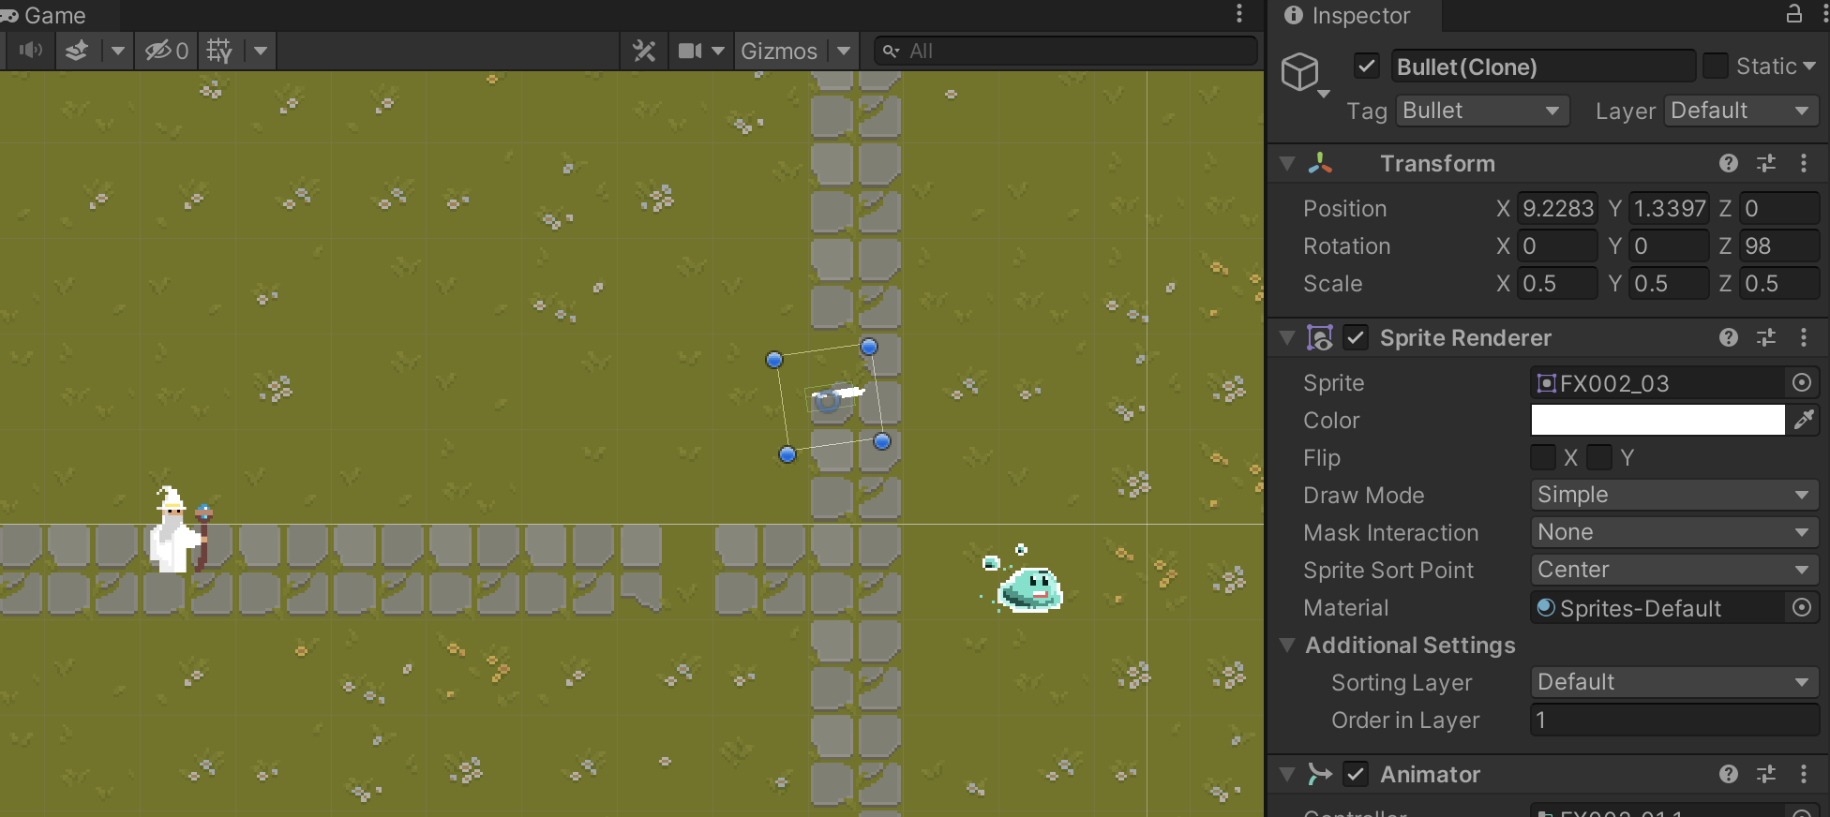
플레이어 공격 - 랜덤
플레이어의 이동 방향을 기본을 공격이 나감.
공격의 랜덤성을 구현하기 위해 공격방향 Vector의 rotation을 수정
(90 -> 98)

Slide 5
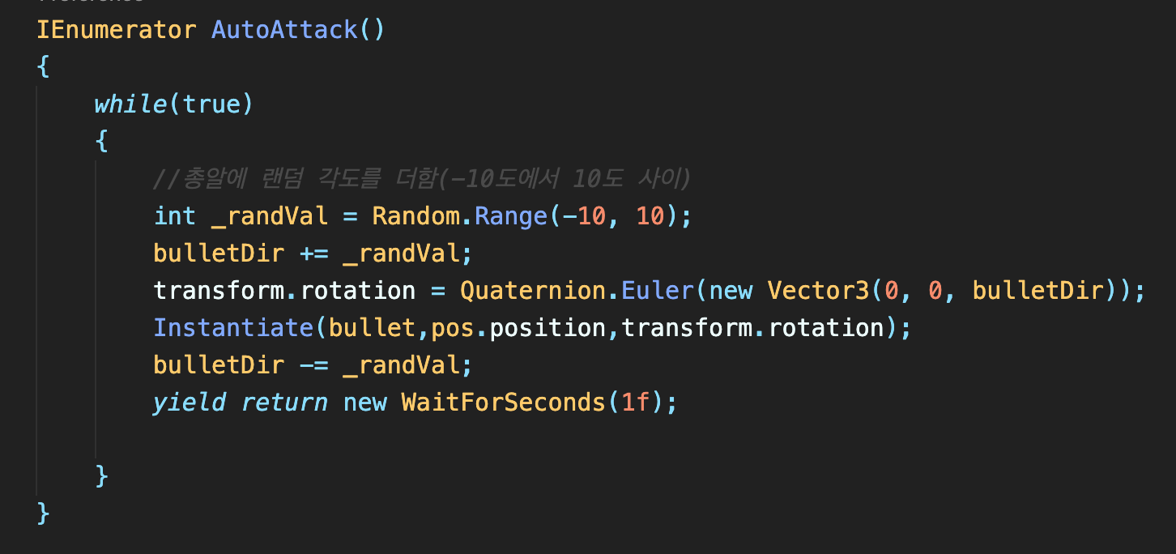
플레이어 공격 - 코루틴
랜덤하게 -10도에서 10도 더해서 공격이 불규칙적으로 나가게 설정함.
코루틴을 이용해 일정 시간마다 공격이 나가도록 함
Instantiate로 공격 오브젝트를 생성하고, 일정 시간이 지난 뒤
Destroy로 오브젝트 삭제

Slide 6
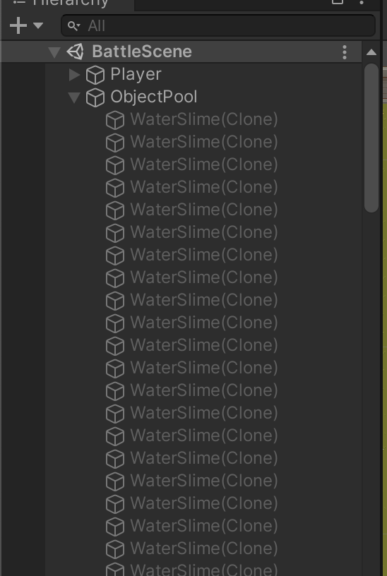
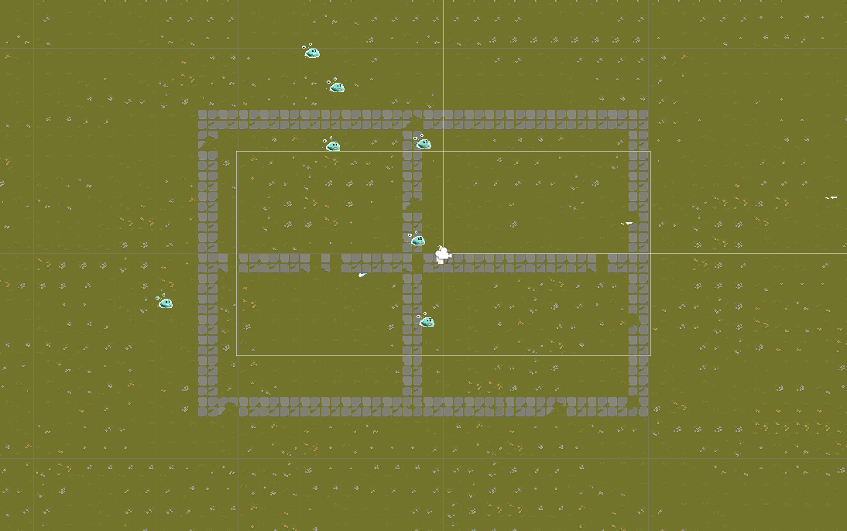
적 스폰 – 오브젝트 풀링
적 오브젝트를 담을 ObjectPool을 생성하고
게임 시작시 미리 프리팹을 생성한 뒤, 필요할 때 마다 함수를 통해 호출해서 사용한다.
사용이 끝난 오브젝트는 다시 ObjectPool에 반납해준다
이런 식으로 오브젝트 풀링을 사용하게 되면 Garbage collector가 정크 데이터를 수거할 때 들어가는 메모리 등을 확보해 최적화를 할 수 있다.

Slide 7
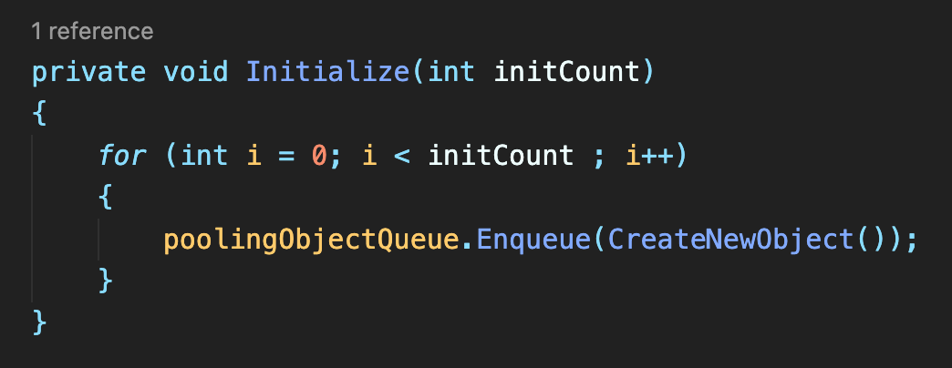
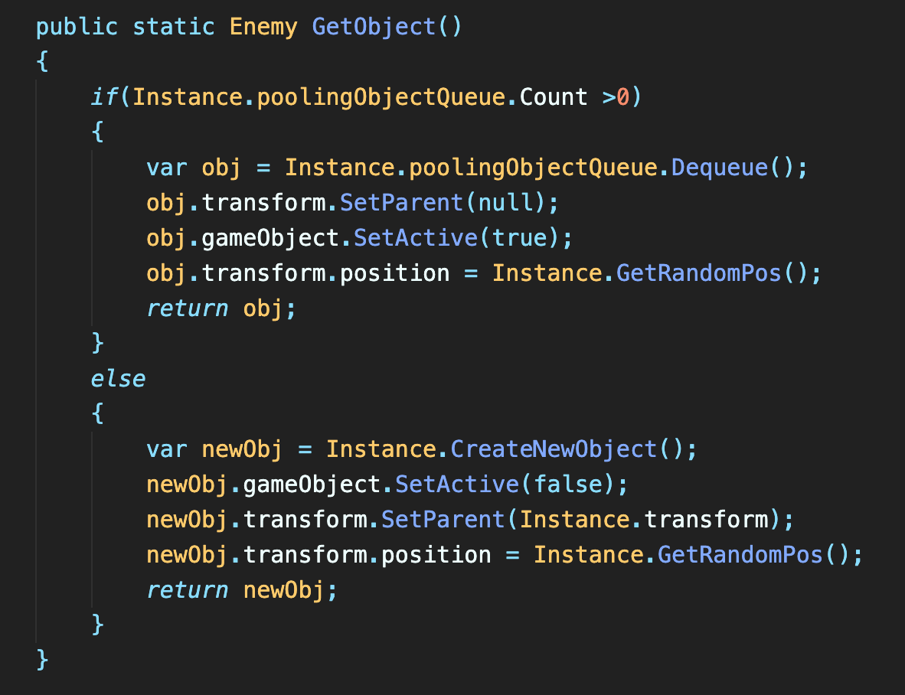
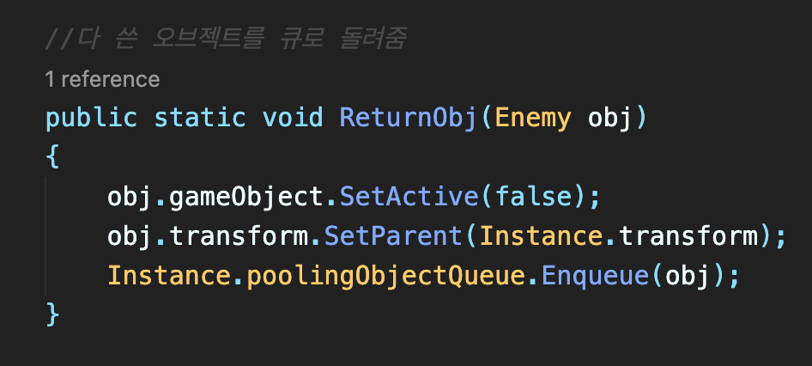
적 스폰 – 오브젝트 풀링
게임 시작시 오브젝트를 담고있는 큐 생성
필요할 때 큐에서 오브젝트를 빼옴
다 쓴 오브젝트를 큐에 돌려줌

Slide 8
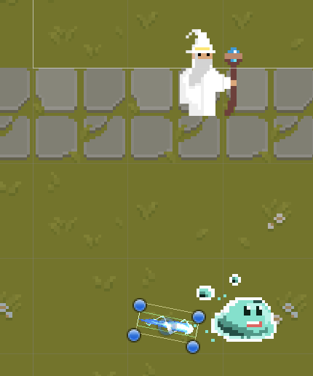
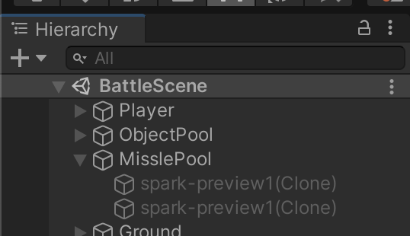
미사일 공격 – 오브젝트 풀링
일정 시간이 지나면 미사일은 자동으로 삭제되고,
ObjectPool과 동일하게 destroy() 를 쓰는게 아닌 큐에 돌려주는 식으로 최적화를 함.
미사일은 캐릭터 기준으로 일정 거리 기준 떠러진 원의 둘레에서 랜덤 생성이 되고, 플레이어 위치를
Update함수 내에서 받아서 추적해옴
ObjectPool과 마찬가지로 MissilePool을 생성해서 생성된 큐에 미리 넣어둠
미사일이 적을 찾아 유도됨.

Slide 9
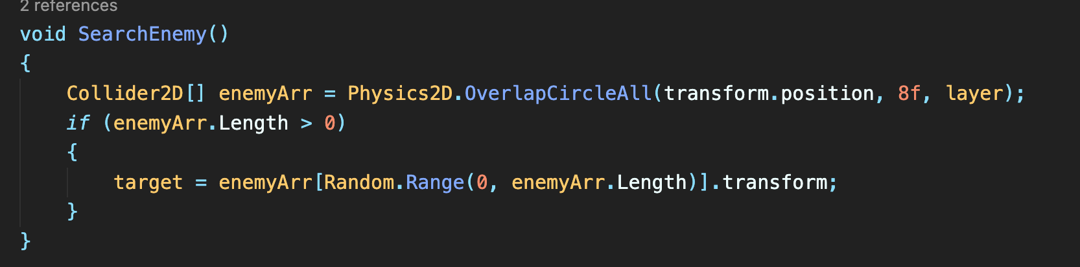
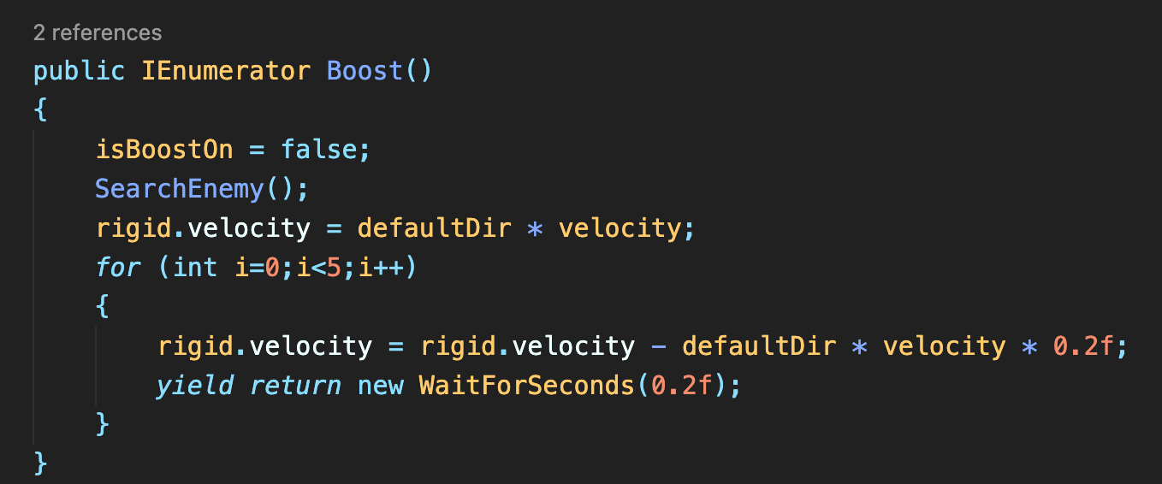
미사일 공격 – 유도형 미사일
Overlap함수로 레이어에 검출된 적을 모두 배열에 저장,
배열 요소 중 랜덤으로 적을 선택해서 return해줌.
미사일의 궤적을 곡선으로 구현하기 위해, 미사일이 처음 발사될 때 속도를 주고, 코루틴을 활용해 점차 감속하게 함.
이후 Update함수를 통해 실시간으로 적을 추적.

